Slide 1
Artificial neural netwoRk
SD21324 PEMBELAJARAN MENDALAM
SEMESTER GANJIL 2023/2024
PROGRAM STUDI SAINS DATA

Slide 2
OUTLINE
Pengantar Neural Network
Representasi NN
Karakteristik task untuk NN
Perceptron

Slide 3




APLIKASI AI
Facial recognition
Real-time translation
Fashion recommendation

Slide 4
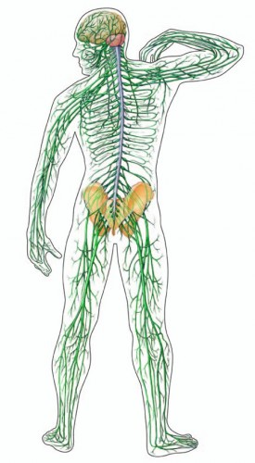
INTUISI ANN :Jaringan Saraf Manusia
Sistem saraf bekerja melalui jaringan interkoneksi miliaran neuron, 86 milyar neuron diantaranya ada di otak manusia
Neuron ini mengirimkan informasi dalam bentuk impuls saraf
Bertanggung jawab untuk mengendalikan dan mengkoordinasikan semua fungsi tubuh
Sistem saraf manusia yang bersangkutan dengan menerima informasi dari dunia luar, pengolahan, dan kemudian menghasilkan respon yang tepat
Jaringan yang mengontrol dan mengkoordinasikan semua kegiatan tubuh, dengan mengirimkan pesan atau sinyal dari otak ke bagian-bagian berbeda dari tubuh dan sebaliknya

Slide 5
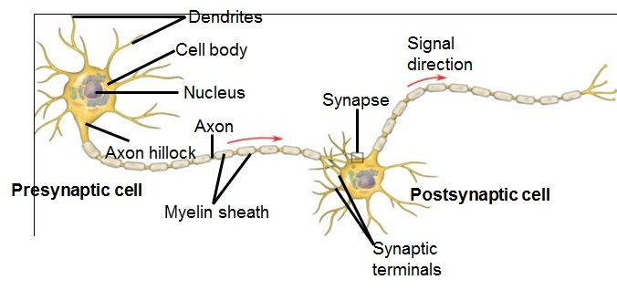
Struktur sel
Sinapsis :
Berfungsi sebagai persimpangan, di mana impuls atau informasi dapat mengalir dari satu neuron ke yang lain
Dendrit :
Fasilitator yang menghubungkan neuron dengan axon dari neuron lainnya
Nukleus :
Inti sel pengolah informasi
Neuron pada manusia, terdiri dari sel tubuh, sebuah axon dan banyak dendrit.
Axon :
penghubung yang mengirimkan sinyal keluaran neuron menuju neuron lainnya

Slide 6
Cara kerja sistem saraf
Neuron sensorik mengirimkan rangsangan atau impuls yang diterima dari alat indera (mata, hidung, kulit) ke sistem saraf pusat (otak dan sumsum tulang belakang)
Interneuron berfungsi membaca impuls yang diterima dari neuron sensorik dan memutuskan respon yang akan dihasilkan
Otak memproses rangsangan tersebut dan mengirimkannya kembali ke bagian lain dari tubuh, memberitahu mereka bagaimana bereaksi terhadap jenis tertentu dari stimulus.
Motor neuron bertanggung jawab untuk menerima sinyal dari saraf otak dan tulang belakang, dan mengirim mereka ke bagian lain dari tubuh

Slide 7
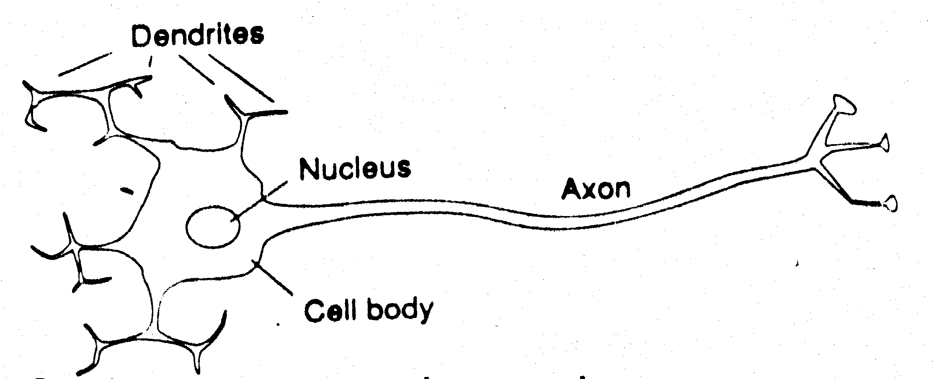
Cara kerja neuron
Cara kerja dari neuron adalah menggabungkan pengaruh dari semua masukan dan mempertimbangkan apakah pengaruh dari masukan tadi dapat mencapai threshold yang telah ditetapkan atau tidak. Jika nilai threshold tadi tercapai, maka neuron akan memproduksi keluaran dalam bentuk suatu pulsa tertentu yang diproses dari sel hingga dikeluarkan melalui axon. Jika hal ini terjadi, maka neuron sedang dalam keadaan aktif.

Slide 8
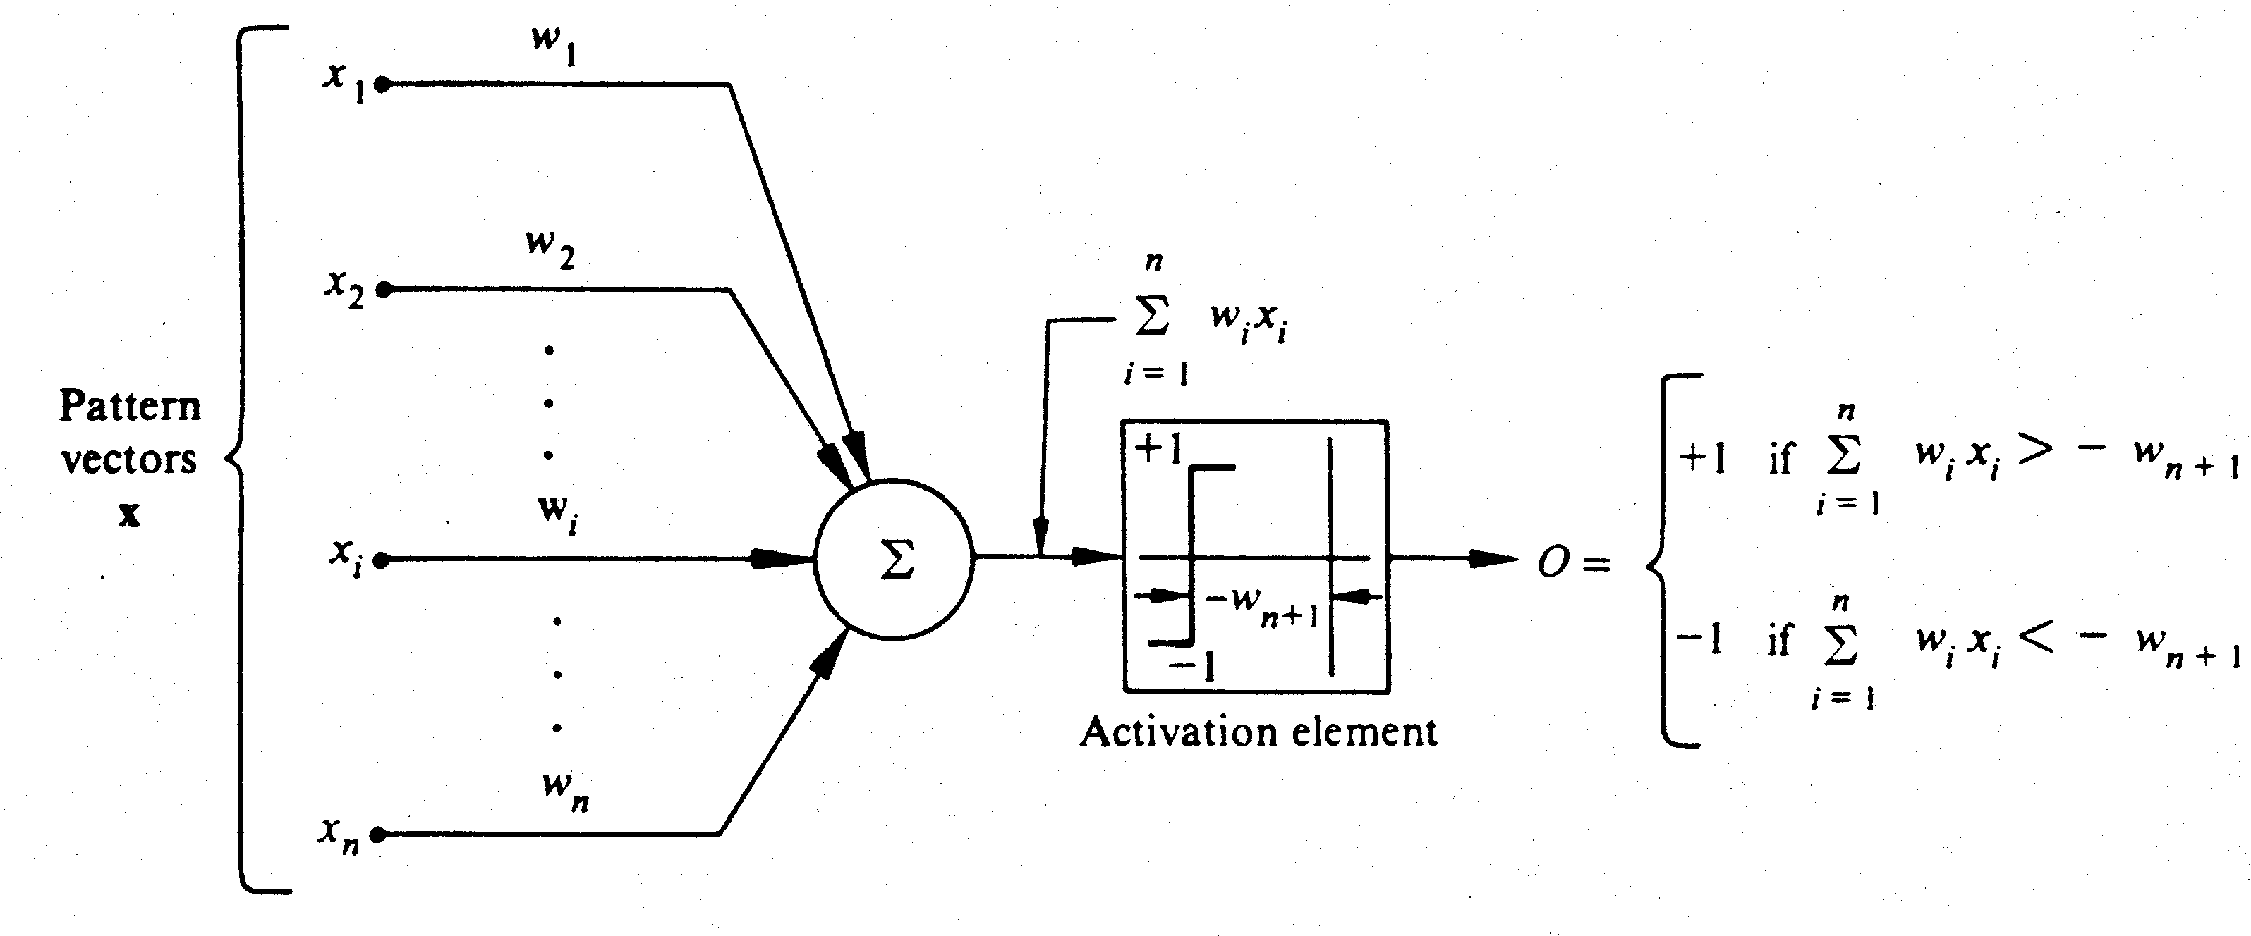
Artificial Neural Network
Artificial neural network (Neural Network) adalah sebuah sistem untuk pemrosesan informasi dengan “meniru” cara kerja sistem saraf biologis

Slide 9
Neuron pada Artificial neural network
Tiap penghubung diasosiasikan dengan sebuah nilai bobot (w). Seperti pada sebuah sinapsis, nilai bobot menentukan derajat pengaruh dari sebuah neuron ke neuron yang lainnya. Pengaruh dari sebuah neuron ke neuron yang lainnya merupakan hasil kali dari nilai keluaran dari neuron-neuron yang masuk ke neuron (x) dengan nilai bobot (w) yang menghubungkan neuron-neuron tadi.
Tiap neuron dikombinasikan dengan sebuah fungsi aktivasi yang berfungsi sebagai penghubung dari penjumlahan semua nilai masukan dengan nilai keluarannya. Keluaran dari neuron inilah yang nantinya akan menentukan apakah sebuah neuron itu aktif ataukah tidak.

Slide 10
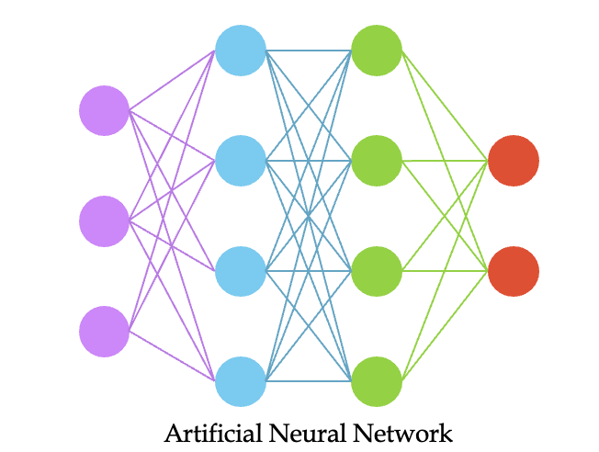
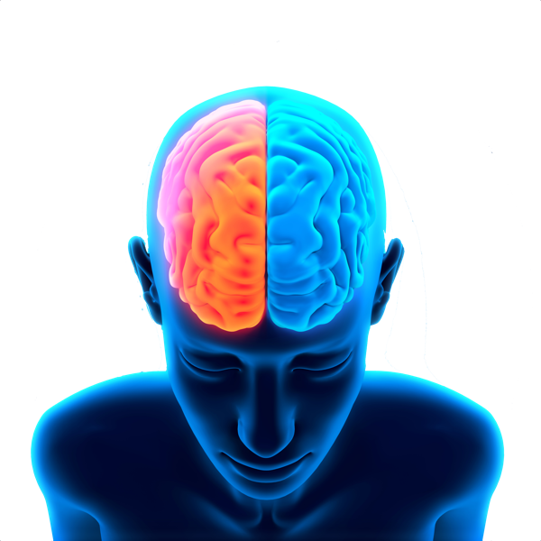
Representasi neural network

Slide 11
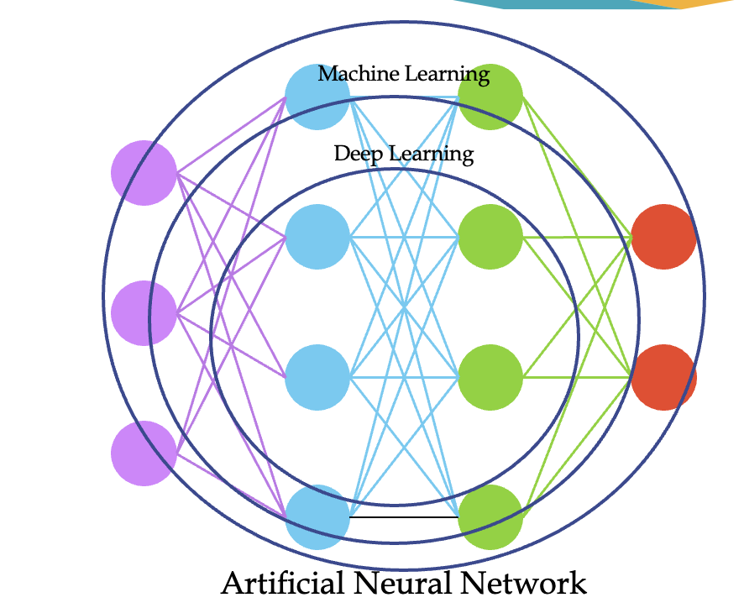
neural network BAGIAN DARI DEEP LEARnING

Slide 12
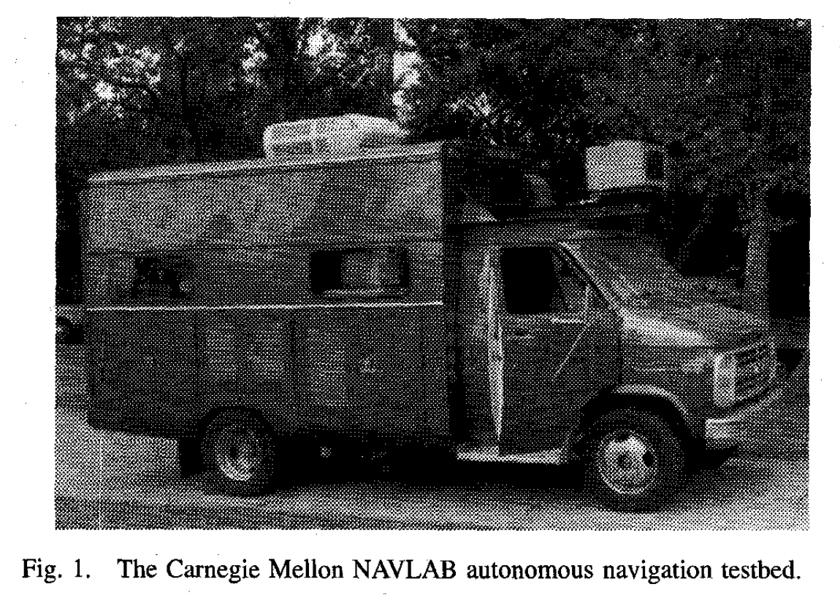
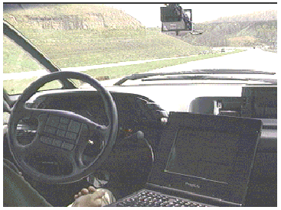
CONTOH PENERAPAN ANN: ALVINN (Autonomous Land Vehicle in a Neural Network)
Prototype ANN dikembangkan tahun 1993
Sistem kemudi otomatis kendaraan dengan kecepatan normal di jalan raya
ANN melakukan pembelajaran selama 5 menit untuk mengetahui bagaimana manusia mengendarai kendaraan
ALVINN berhasil menjalankan kendaraan dengan kecepatan 70mph sejauh 90 mil di jalan raya (sisi kiri jalan dengan lalu lintas jalan normal)

Slide 13
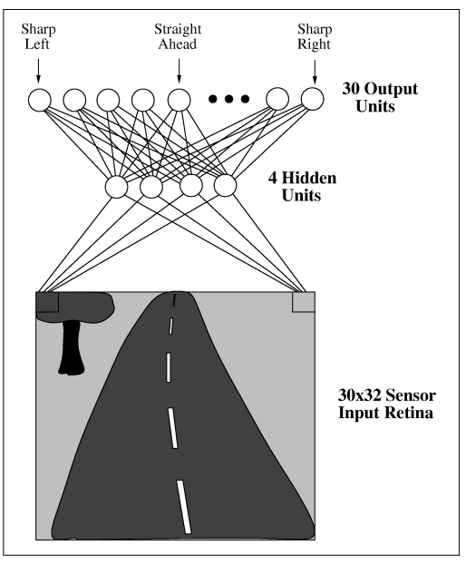
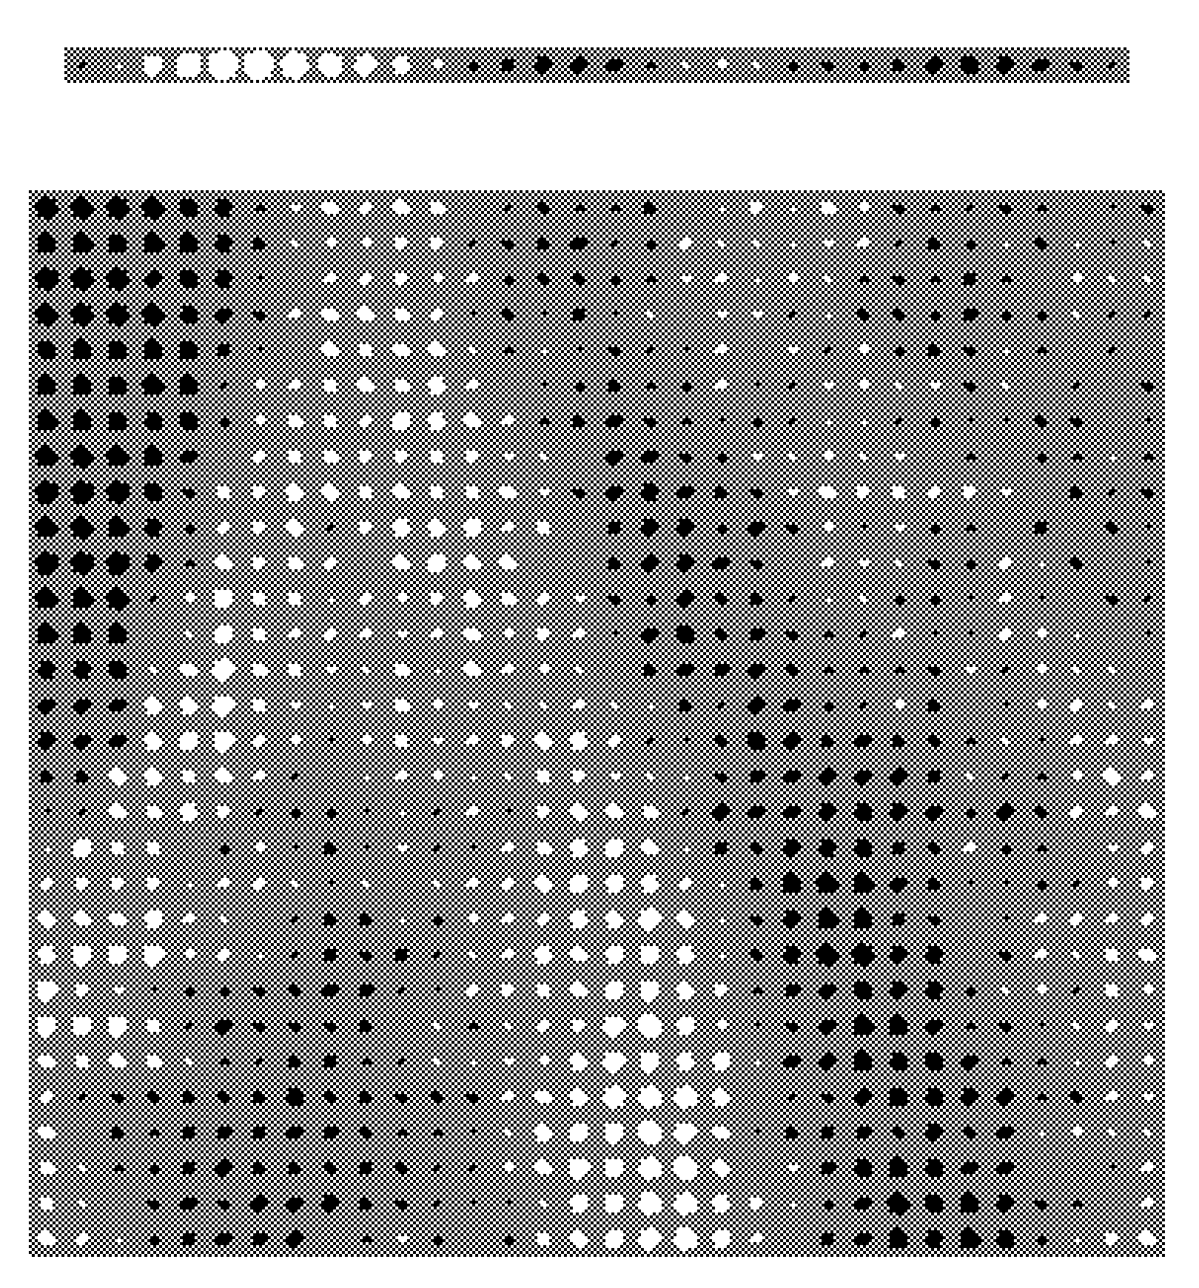
Arsitektur ALVINN
Input data berasal dari kamera dengan sensor sebanyak 960 berukuran 30x32 pixel
Data diterima oleh 4 unit hidden layer
Output dari hidden layer diterima oleh 30 unit output layer yang menunjukkan seberapa banyak kemudi harus diputar
Bobot dari masing-masing unit

Slide 14
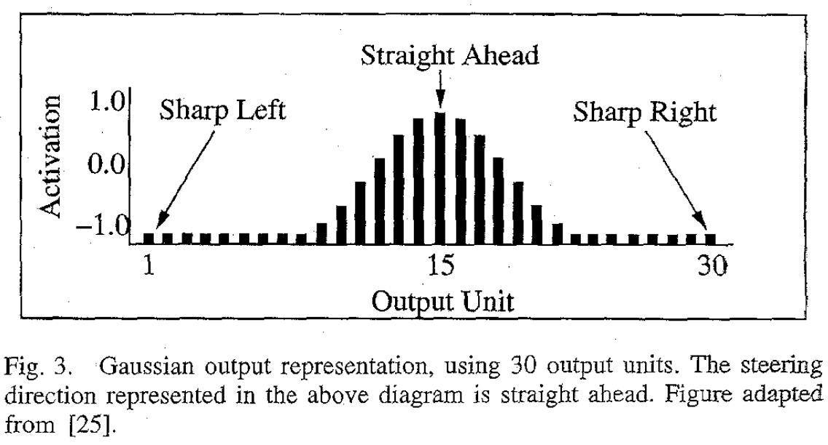
TRAINING ALVINN

Slide 15
Karakteristik task untuk neural network

Slide 16
Problem yang bisa diselesaikan dengan neural netWORK
Data pelatihan terlalu banyak noisy
Data yang kompleks
Penggunaan representasi simbolik, misalnya decision tree

Slide 17
Karaktersitik problem neural netWORK
Neural network bisa menyelesaikan problem yang mempunyai karakteristik :
Instance direpresentasikan dalam pasangan attribute-value yang banyak
Target output bisa bernilai diskrit, real, atau vector(diskrit/real)
Penggunaan representasi simbolik, misalnya decision tree
Data training bisa mengandung error
Tidak ada batasan waktu pelatihan
Dibutuhkannya evaluasi yang cepat terhadap proses pembelajaran
Tidak mementingkan kemampuan manusia untuk mengerti proses pembelajaran

Slide 18
PENGGUNAAN NEURAL NETWORK
Pemrosesan Sinyal
Sistem kendali
Pengenalan Pola
Kedokteran
Sintesa dan Pengenalan suara
Bisnis

Slide 19
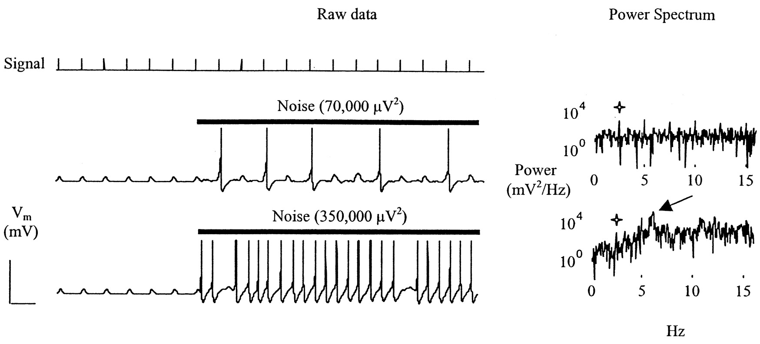
Pemrosesan sinyal
Menghapus gangguan suara
Menghapus gema suara

Slide 20
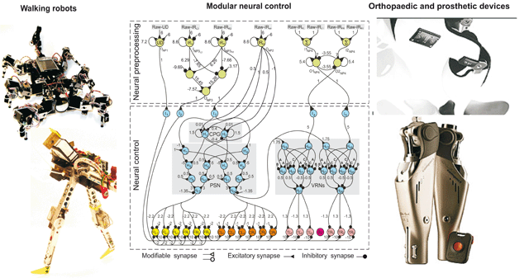
Sistem kendali
Kendali robot

Slide 21
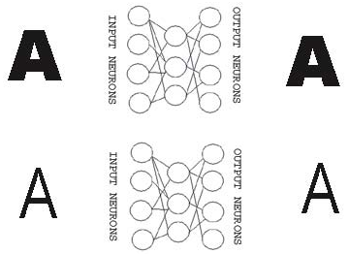
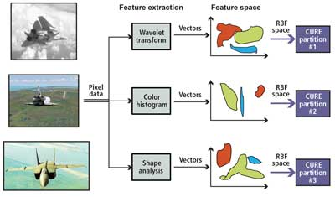
PENGenalan pola
Pengenalan Huruf Pengenalan gambar

Slide 22
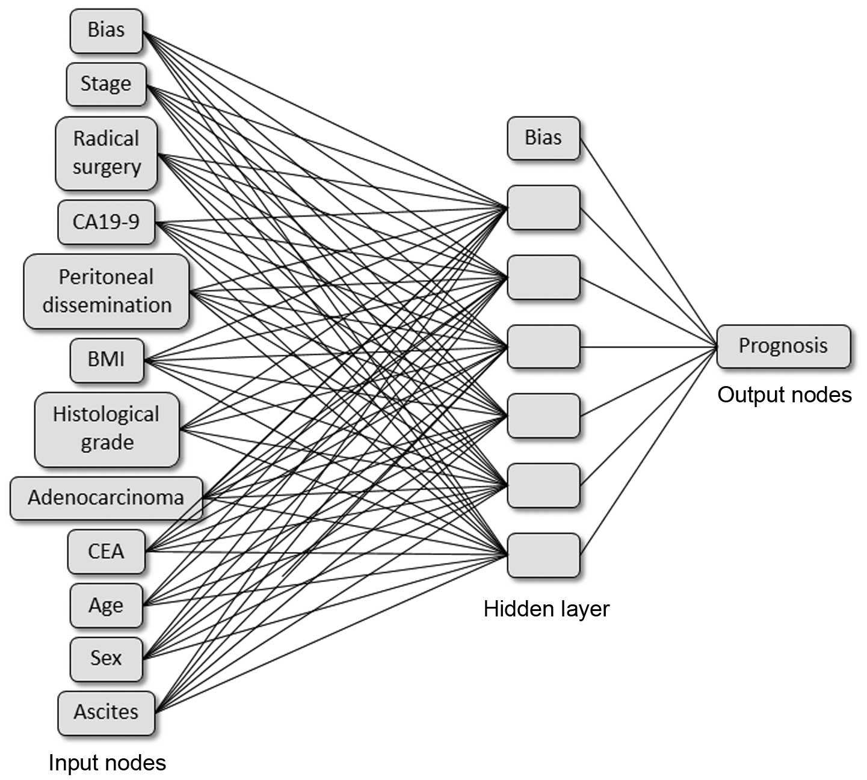
kedokteran
Diagnosa Penyakit

Slide 23
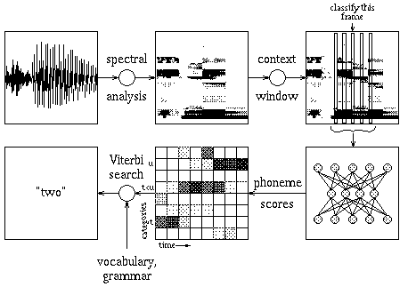
Sintesa dan Pengenalan suara
Sintesa suara
Pengenalan suara

Slide 24
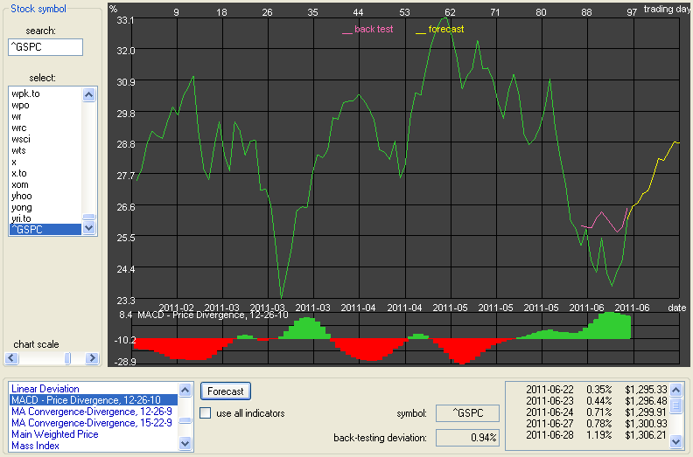
bisnis
Prediksi harga saham
Prediksi kegagalan bisnis

Slide 25
PERCEPTRON

Slide 26
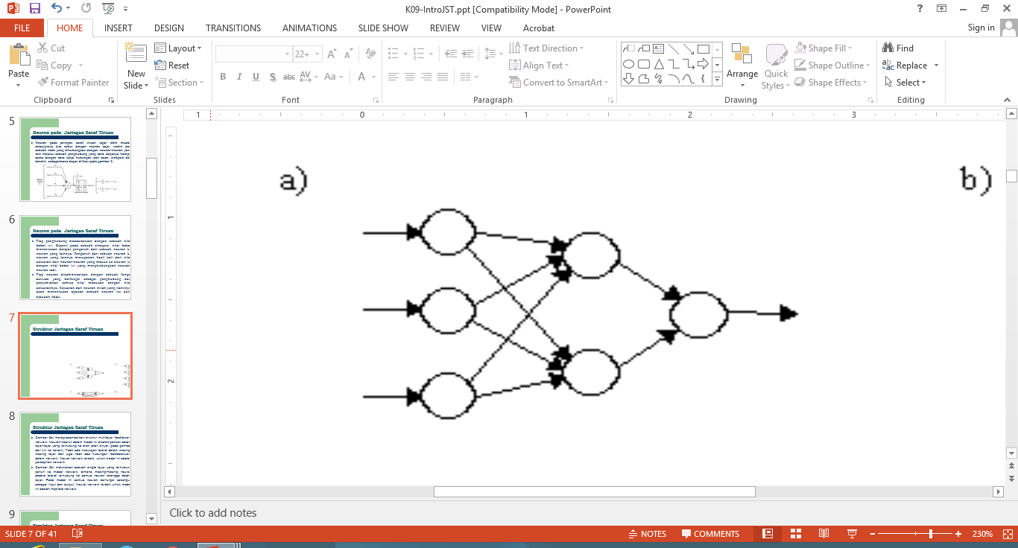
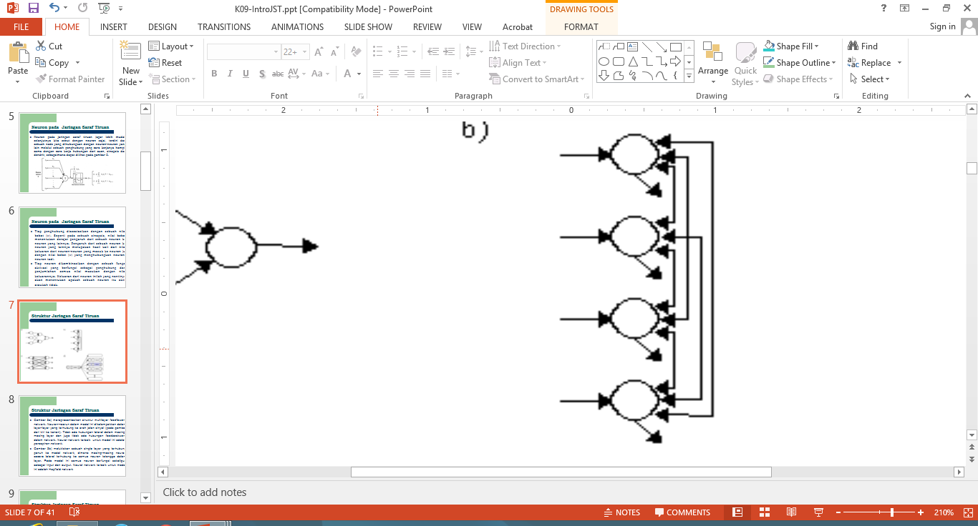
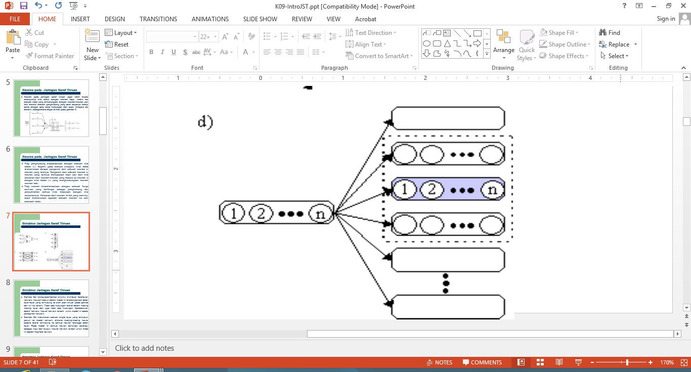
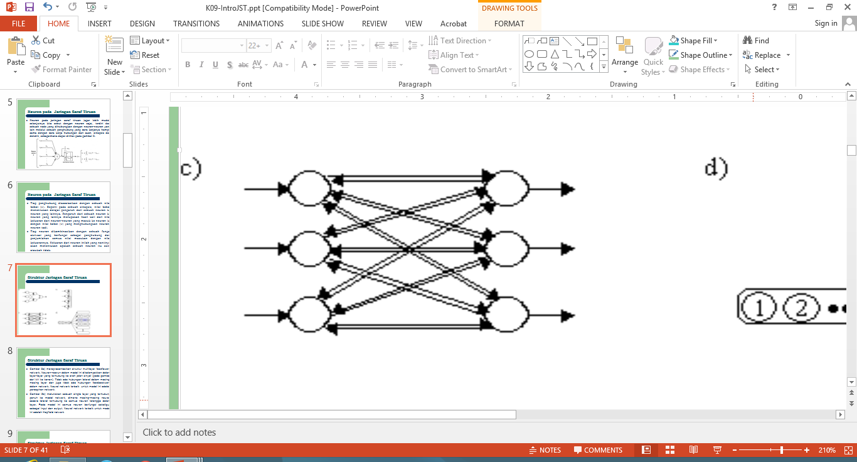
Struktur Artificial neural network
Multilayer feedfoward Single layer organized
terhubung penuh feature map
Two layer feedfoward

Slide 27
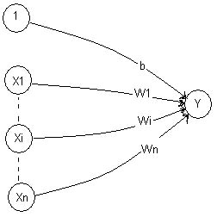
perceptron
Arsitektur sederhana dalam jaringan syaraf tiruan terdiri dari satu layer input unit (yang jumlah neuronnya sesuai dengan banyaknya jumlah komponen dari data yang ingin dikenali) dan satu output unit

Slide 28
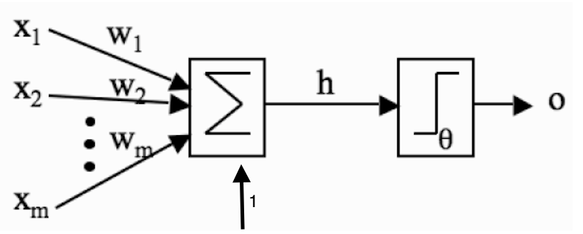
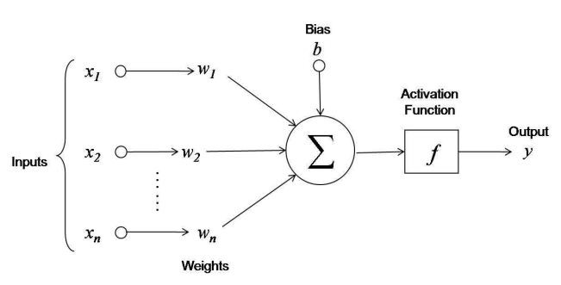
Model Perceptron

Slide 29
Pembelajaran perceptron
Pembelajaran dengan perceptron memiliki asumsi bahwa prosedur pembelajaran terbukti untuk mengarahkan bobot menjadi konvergen. Perbedaan mendasar dengan Hebb net adalah pada perceptron terdapat error pada input pattern yang dilatihkan, maka bobot akan berubah sesuai dengan formula
w i (new) = w i (old) + αtx i
dan jika tidak terdapat error maka nilai bobot tidak akan berubah, atau dengan kata lain bahwa bobot hanya berubah mengikuti kondisi tertentu.

Slide 30
Pembelajaran perceptron
Algoritma
Langkah 0 Inisialisasi semua bobot dan bias
Untuk kemudahan, set bobot dan bias = 0
Set learning rate α ( 0 ≤ α ≤1) Untuk kemudahan, set α =1
Langkah 1
selama kondisi stop tidak terpenuhi, lakukan langkah 2 – 6
Langkah 2
untuk setiap pasangan vektor input dan target output , s : t, lakukan langkah 3 – 5
Langkah 3 Set aktivasi input :
x _{i} = s _{i} ,
Langkah 4 Hitung output :
y_in = b + ∑_{i} x _{i} w _{i}

Slide 31
Pembelajaran perceptron
Algoritma
y = 1 jika y_in > θ
0 jika - θ ≤ y_in ≤ θ
-1 jika y_in < θ
Langkah 5 update nilai bobot dan bias jika terjadi error
If y ≠ t
w _{i} (new) = w _{i} (old) + αtx _{i}
b (new) = b (old) + αt
else
w _{i} (new) = w _{i} (old)
b (new) = b (old)
Langkah 6 Tes kondisi stop
Jika tidak ada bobot yang berubah pada step 2, maka stop, selain itu lanjutkan

Slide 32
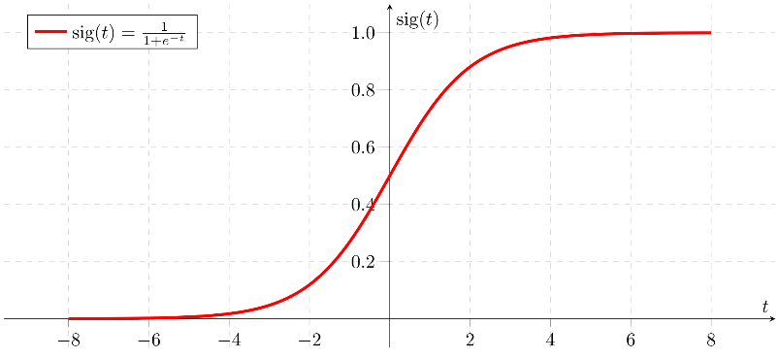
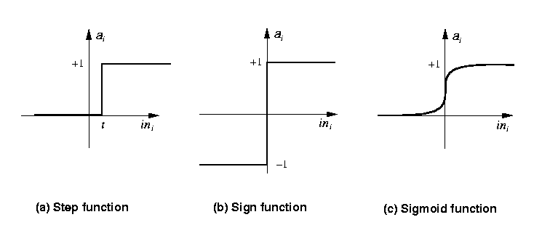
Fungsi Aktivasi
Melakukan transformasi input neuron menjadi output
# step function
theta <- 0.5
yin <- 2
if (yin > theta) {
y <- 1
} else {
y <- -1
}
# sign function
theta <- 0.5
yin <- 0.6
y <- 0
if (yin > theta) {
y <- 1
}
if (yin < -theta) {
y <- -1
}
# sigmoid function
yin <- 2
exp_value <- exp(-yin)
y <- 1 / (1 + exp_value)
print (sprintf ("yin=%g, y=%g", yin, y))

Slide 33
Contoh perhitungan

Slide 34
Arsitektur
1
Simple Perceptron
X1
W1
b
W X + b = 0
b + ∑_{i} x _{i} w _{I} = 0
X2
W2
Y
.
.
.
Wn
Xn

Slide 35
EXAMPLE 1
X1 | X2 | 1 | Target
1 | 1 | 1 | 1
1 | 0 | 1 | -1
0 | 1 | 1 | -1
0 | 0 | 1 | -1
Bagaimana memisahkan dua kelompok tsb?
x2
x1
W X + b = 0
Decision boundary
w1 x1 + w2 x2 + b = 0

Slide 36
EXAMPLE 1
w1 X1 + w2 X2 + b < 0
w1 X1 + w2 X2 + b >= 0
x2
Bagaimana memisahkan dua kelompok tsb ?
Berapa nilai w1, w2, w3 agar diperoleh decision boundary yang optimal ?
x1
Decision boundary
w1 X1 + w2 X2 + b = 0
W X + b = 0

Slide 37
EXAMPLE 1
w1 X1 + w2 X2 + b < 0
w1 X1 + w2 X2 + b >= 0
x2
Berapa nilai w1, w2, w3 agar diperoleh decision boundary yang optimal ?
Boundary decision :
f(x1, x2)
x1
Decision boundary
w1 X1 + w2 X2 + b = 0
1 if w1 X1 + w2 X2 + b >= 0
f(x1, x2) =
-1 if w1 X1 + w2 X2 + b < 0

Slide 38
EXAMPLE 1
1 if w1 X1 + w2 X2 + b >= 0
f(x1, x2) =
-1 if w1 X1 + w2 X2 + b < 0
Berapa nilai w1, w2, w3 agar diperoleh decision boundary yang optimal ?
Step 0 : Inisialisasi bobot (w) dan bias (b)
Set learning rate
Step 1 : jalankan step 2-6 selama kondisi false
Step 2 : Training untuk setiap record
Step 3 : set aktifasi input
Step 4 : Hitung respon output
Step 5 : Update bobot dan bias
Step 6 : Test kondisi (ada perubahan nilai bobot)

Slide 39
Example 1
Inputs |  |  | Weight | Weighted Sum | Output produced | Output Target | Action
1 | 1 | 1 | 50% | 1.5 | 1 | 1 | None
1 | 0 | 1 | 50% | 1 | 1 | -1 | Decrease
0 | 1 | 1 | 50% | 1 | 1 | -1 | Decrease
0 | 0 | 1 | 50% | 0.5 | -1 | -1 | None
Threshold = 0.8
Inputs |  |  | Weight | Weighted Sum | Output produced | Actual Output | Action
1 | 1 | 1 | 50% | 1.5 | 1 | 1 | None
1 | 0 | 1 | 40% | 0.8 | -1 | -1 | None
0 | 1 | 1 | 40% | 0.8 | -1 | -1 | None
0 | 0 | 1 | 50% | 0.5 | -1 | -1 | None

Slide 40
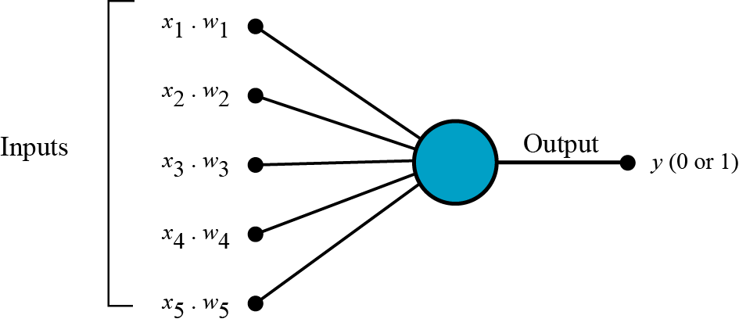
EXAMPLE 2
W_{i} X_{i} + b = 0
A perceptron is an artificial neuron similar to a single biological neuron. It takes a set of weighted inputs, sums the inputs and compares the result with a threshold value. If the result is above the threshold value, the perceptron fires, otherwise it does not. When a perceptron fires, the output is 1: when it does not fire, the output is zero.
Sebuah perceptron

Slide 41
Example 2
Assume a case study with three inputs and one output. There are already four examples with known inputs and outputs
This set of inputs is used to train a perceptron with all equal weights (w1 = w2 = w3).
The threshold is set to 0.8.
The original weight for all inputs is 0.5
The weights remain the same if the output produced is correct.

Slide 42
Example 2
The weights are increased by 10% if the output produced is less than the output data: the weights are decreased by 10% if the output produced is greater than the output data.

Slide 43
Algoritma
Step 0 : Inisialisasi bobot (w) dan bias (b)
Set learning rate
Step 1 : jalankan step 2-6 selama kondisi false
Step 2 : Training untuk setiap record
Step 3 : set aktifasi input
Step 4 : Hitung respon output
Step 5 : Update bobot dan bias
Step 6 : Test kondisi (ada perubahan nilai bobot)

Slide 44
Formula
Respon Output
Update bobot dan bias

Slide 45
Iterasi
Untuk penyederhanaan, w=0, b=0, α=1, θ = 0
Input |  |  | Net | Out | Target | Weight Changes |  |  | Weight
(x1 | x2 | 1) |  |  |  |  |  |  | (W1 | w2 | b)
 |  |  |  |  |  |  |  |  | (0 | 0 | 0)
(1 | 1 | 1) |  |  | 1

Slide 46
Iterasi
Epoch 1 baris 1
1 jika Net >0
Out = 0 jika Net =0
-1 jika Net<0
dW1 = αTX1= 1*1*1 = 1
dW2 = αTX2= 1*1*1 = 1
dW3 = αTX3= 1*1*1 = 1
W1 = W1+dW1 = 0+1 = 1
W2 = W2+dW2 = 0+1 = 1
W3 = W3+dW3 = 0+1 = 1
Net = b + (x1*w1+x2*w2)
Net = 0 + (1*0+1*0)
Net = 0
Input |  |  | Net | Out | Target | Weight Changes |  |  | Weight
(x1 | x2 | 1) |  |  |  |  |  |  | (W1 | w2 | b)
 |  |  |  |  |  |  |  |  | (0 | 0 | 0)
(1 | 1 | 1) | 0 | 0 | 1 | (1 | 1 | 1) | (1 | 1 | 1)

Slide 47
Iterasi
Epoch 1 baris 2
1 jika Net >0
Out = 0 jika Net =0
-1 jika Net<0
dW1 = αTX1= 1*-1*1 = -1
dW2 = αTX2= 1*-1*0 = 0
dW3 = αTX3= 1*-1*1 = -1
W1 = W1+dW1 = 1-1 = 0
W2 = W2+dW2 = 1+0 = 1
W3 = W3+dW3 = 1-1 = 0
Net = 1 + (x1*w1+x2*w2)
Net = 1 + (1*1+0*1)
Net = 2
Input |  |  | Net | Out | Target | Weight Changes |  |  | Weight
(x1 | x2 | 1) |  |  |  |  |  |  | (W1 | w2 | b)
 |  |  |  |  |  |  |  |  | (1 | 1 | 1)
(1 | 0 | 1) | 2 | 1 | -1 | (-1 | 0 | -1) | (0 | 1 | 0)

Slide 48
Iterasi
Epoch 1 baris 3
1 jika Net >0
Out = 0 jika Net =0
-1 jika Net<0
dW1 = αTX1= 1*-1*0 = 0
dW2 = αTX2= 1*-1*1 = -1
dW3 = αTX3= 1*-1*1 = -1
W1 = W1+dW1 = 0+0 = 0
W2 = W2+dW2 = 1-1 = 0
W3 = W3+dW3 = 0-1 = -1
Net = b + (x1*w1+x2*w2)
Net = 0 + (0*0+1*1)
Net = 1
Input |  |  | Net | Out | Target | Weight Changes |  |  | Weight
(x1 | x2 | 1) |  |  |  |  |  |  | (W1 | w2 | b)
 |  |  |  |  |  |  |  |  | (0 | 1 | 0)
(0 | 1 | 1) | 1 | 1 | -1 | (0 | -1 | -1) | (0 | 0 | -1)

Slide 49
Iterasi
Epoch 1 baris 4
Karena out=target, maka tidak ada perubahan bobot
W1 = W1+dW1 = 0+1 = 1
W2 = W2+dW2 = 0+1 = 1
W3 = W3+dW3 = 0+1 = 1
1 jika Net >0
Out = 0 jika Net =0
-1 jika Net<0
Net = b + (x1*w1+x2*w2)
Net = -1 + (0*0+0*0)
Net = -1
Input |  |  | Net | Out | Target | Weight Changes |  |  | Weight
(x1 | x2 | 1) |  |  |  |  |  |  | (W1 | w2 | b)
 |  |  |  |  |  |  |  |  | (0 | 0 | -1)
(0 | 0 | 1) | -1 | -1 | -1 | (0 | 0 | 0) | (0 | 0 | -1)

Slide 50
Iterasi
Epoch 1
Input |  |  | Net | Out | Target | Weight Changes |  |  | Weight
(x1 | x2 | 1) |  |  |  |  |  |  | (W1 | w2 | b)
(1 | 1 | 1) | 0 | 0 | 1 | (1 | 1 | 1) | (1 | 1 | 1)
(1 | 0 | 1) | 2 | 1 | -1 | (-1 | 0 | -1) | (0 | 1 | 0)
(0 | 1 | 1) | 1 | 1 | -1 | (0 | -1 | -1) | (0 | 0 | -1)
(0 | 0 | 1) | -1 | -1 | -1 | (0 | 0 | 0) | (0 | 0 | -1)

Slide 51
Iterasi
Epoch 2
Input |  |  | Net | Out | Target | Weight Changes |  |  | Weight
(x1 | x2 | 1) |  |  |  |  |  |  | (W1 | w2 | b)
(1 | 1 | 1) | -1 | -1 | 1 | (1 | 1 | 1) | (1 | 1 | 0)
(1 | 0 | 1) | 1 | 1 | -1 | (-1 | 0 | -1) | (0 | 1 | -1)
(0 | 1 | 1) | 0 | 0 | -1 | (0 | -1 | -1) | (0 | 0 | -2)
(0 | 0 | 1) | -2 | -1 | -1 | 0 | 0 | 0 | (0 | 0 | -2)

Slide 52
Iterasi
Epoch 3
Input |  |  | Net | Out | Target | Weight Changes |  |  | Weight
(x1 | x2 | 1) |  |  |  |  |  |  | (W1 | w2 | b)
(1 | 1 | 1) | -2 | -1 | 1 | (1 | 1 | 1) | (1 | 1 | -1)
(1 | 0 | 1) | 0 | 0 | -1 | (-1 | 0 | -1) | (0 | 1 | -2)
(0 | 1 | 1) | -1 | -1 | -1 | (0 | 0 | 0) | (0 | 1 | -2)
(0 | 0 | 1) | -2 | -1 | -1 | (0 | 0 | 0) | (0 | 1 | -2)

Slide 53
Iterasi
Epoch 4
Input |  |  | Net | Out | Target | Weight Changes |  |  | Weight
(x1 | x2 | 1) |  |  |  |  |  |  | (W1 | w2 | b)
(1 | 1 | 1) | -1 | -1 | 1 | (1 | 1 | 1) | (1 | 2 | -1)
(1 | 0 | 1) | 0 | 0 | -1 | (-1 | 0 | -1) | (0 | 2 | -2)
(0 | 1 | 1) | 0 | 0 | -1 | (0 | -1 | -1) | (0 | 1 | -3)
(0 | 0 | 1) | -3 | -1 | -1 | (0 | 0 | 0) | (0 | 1 | -3)

Slide 54
Iterasi
Epoch 5
Input |  |  | Net | Out | Target | Weight Changes |  |  | Weight
(x1 | x2 | 1) |  |  |  |  |  |  | (W1 | w2 | b)
(1 | 1 | 1) | -2 | -1 | 1 | (1 | 1 | 1) | (1 | 2 | -2)
(1 | 0 | 1) | -1 | -1 | -1 | (0 | 0 | 0) | (1 | 2 | -2)
(0 | 1 | 1) | 0 | 0 | -1 | (0 | -1 | -1) | (1 | 1 | -3)
(0 | 0 | 1) | -3 | -1 | -1 | (0 | 0 | 0) | (1 | 1 | -3)

Slide 55
Iterasi
Epoch 6
Input |  |  | Net | Out | Target | Weight Changes |  |  | Weight
(x1 | x2 | 1) |  |  |  |  |  |  | (W1 | w2 | b)
(1 | 1 | 1) | -1 | -1 | 1 | (1 | 1 | 1) | (2 | 2 | -2)
(1 | 0 | 1) | 0 | 0 | -1 | (-1 | 0 | -1) | (1 | 2 | -3)
(0 | 1 | 1) | -1 | -1 | -1 | (0 | 0 | 0) | (1 | 2 | -3)
(0 | 0 | 1) | -3 | -1 | -1 | (0 | 0 | 0) | (1 | 2 | -3)

Slide 56
Iterasi
Epoch 7
Input |  |  | Net | Out | Target | Weight Changes |  |  | Weight
(x1 | x2 | 1) |  |  |  |  |  |  | (W1 | w2 | b)
(1 | 1 | 1) | 0 | 0 | 1 | (1 | 1 | 1) | (2 | 3 | -2)
(1 | 0 | 1) | 0 | 0 | -1 | (-1 | 0 | -1) | (1 | 3 | -3)
(0 | 1 | 1) | 0 | 0 | -1 | (0 | -1 | -1) | (1 | 2 | -4)
(0 | 0 | 1) | -4 | -1 | -1 | (0 | 0 | 0) | (1 | 2 | -4)

Slide 57
Iterasi
Epoch 8
Input |  |  | Net | Out | Target | Weight Changes |  |  | Weight
(x1 | x2 | 1) |  |  |  |  |  |  | (W1 | w2 | b)
(1 | 1 | 1) | -1 | -1 | 1 | (1 | 1 | 1) | (2 | 3 | -3)
(1 | 0 | 1) | -1 | -1 | -1 | (0 | 0 | 0) | (2 | 3 | -3)
(0 | 1 | 1) | 0 | 0 | -1 | (0 | -1 | -1) | (2 | 2 | -4)
(0 | 0 | 1) | -4 | -1 | -1 | (0 | 0 | 0) | (2 | 2 | -4)

Slide 58
Iterasi
Epoch 9
Input |  |  | Net | Out | Target | Weight Changes |  |  | Weight
(x1 | x2 | 1) |  |  |  |  |  |  | (W1 | w2 | b)
(1 | 1 | 1) | 0 | 0 | 1 | (1 | 1 | 1) | 3 | 3 | -3
(1 | 0 | 1) | 0 | 0 | -1 | (-1 | 0 | -1) | (2 | 3 | -4)
(0 | 1 | 1) | -1 | -1 | -1 | (0 | 0 | 0) | (2 | 3 | -4)
(0 | 0 | 1) | -4 | -1 | -1 | (0 | 0 | 0) | (2 | 3 | -4)

Slide 59
Iterasi
Epoch 10
Input |  |  | Net | Out | Target | Weight Changes |  |  | Weight
(x1 | x2 | 1) |  |  |  |  |  |  | (W1 | w2 | b)
(1 | 1 | 1) | 1 | 1 | 1 | (0 | 0 | 0) | (2 | 3 | -4)
(1 | 0 | 1) | -2 | -1 | -1 | (0 | 0 | 0) | (2 | 3 | -4)
(0 | 1 | 1) | -1 | -1 | -1 | (0 | 0 | 0) | (2 | 3 | -4)
(0 | 0 | 1) | -4 | -1 | -1 | (0 | 0 | 0) | (2 | 3 | -4)

Slide 60
REferences
1. Stuart Russell,Peter Norvig. 2009. Artificial Intelligence: A Modern Approach (3rd Edition)
2. Dan Klein, Pieter Abbeel. 2013. Courseware edX Artificial Intelligence University of California at Berkeley
3. D. Poole & A. Mackworth. 2010. Artificial Intelligence: Foundations of Computational Agents. Cambridge University Press
4. Tom M Michele, 1997, Machine Learning
5. Laurene Fausett, 1993, Fundamental of Neural Network : Architecture, Algorithm and Applications
6. S. Baluja, "Evolution of an artificial neural network based autonomous land vehicle controller," in IEEE Transactions on Systems, Man, and Cybernetics, Part B (Cybernetics), vol. 26, no. 3, pp. 450-463, June 1996, doi: 10.1109/3477.499795.

